Slide 1
Муниципальное бюджетное дошкольное образовательное учреждение
Детский сад №5
Как мы провели ЛЕТО!!!
Подготовила: воспитатель
Павлова Алёна Александровна

Slide 2
«Чтобы сделать ребёнка умным и рассудительным, сделать его крепким и здоровым: пусть он работает, действует, бегает, кричит, пусть он находится в постоянном движении». Жан-Жак Руссо
«Лучший способ сделать детей хорошими
Это сделать их счастливыми».
Оскар Уайльд

Slide 3
Задачи
Создать условия, обеспечивающие оздоровление и безопасность детей в летний период;
Развивать познавательный интерес и экологическую культуру через исследовательскую и игровую деятельность;
Воспитывать привычку повседневной физической активности;
Способствовать активному вовлечению родителей в образовательно-воспитательную деятельность детского сада.

Slide 4
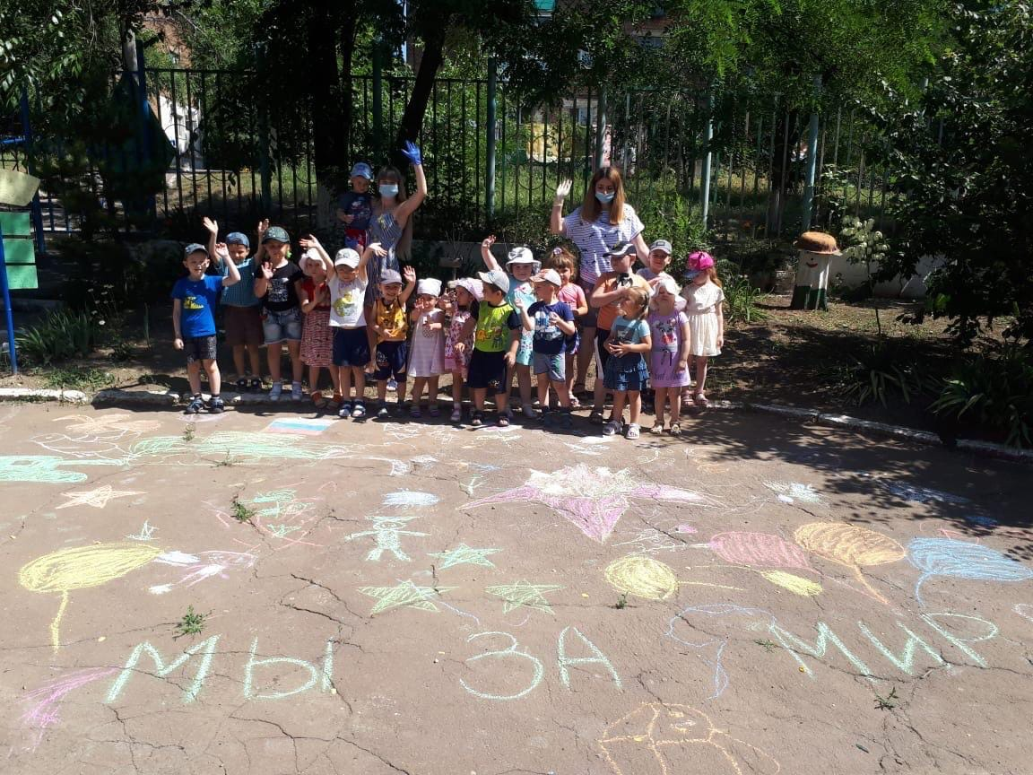
ПРАЗДНИК «День Победы»
Чудесный день
Парад Победы
В этом году открыл нам лето!
Важнейшей теме посвящен,
Прекрасно вдохновляет он!

Slide 5
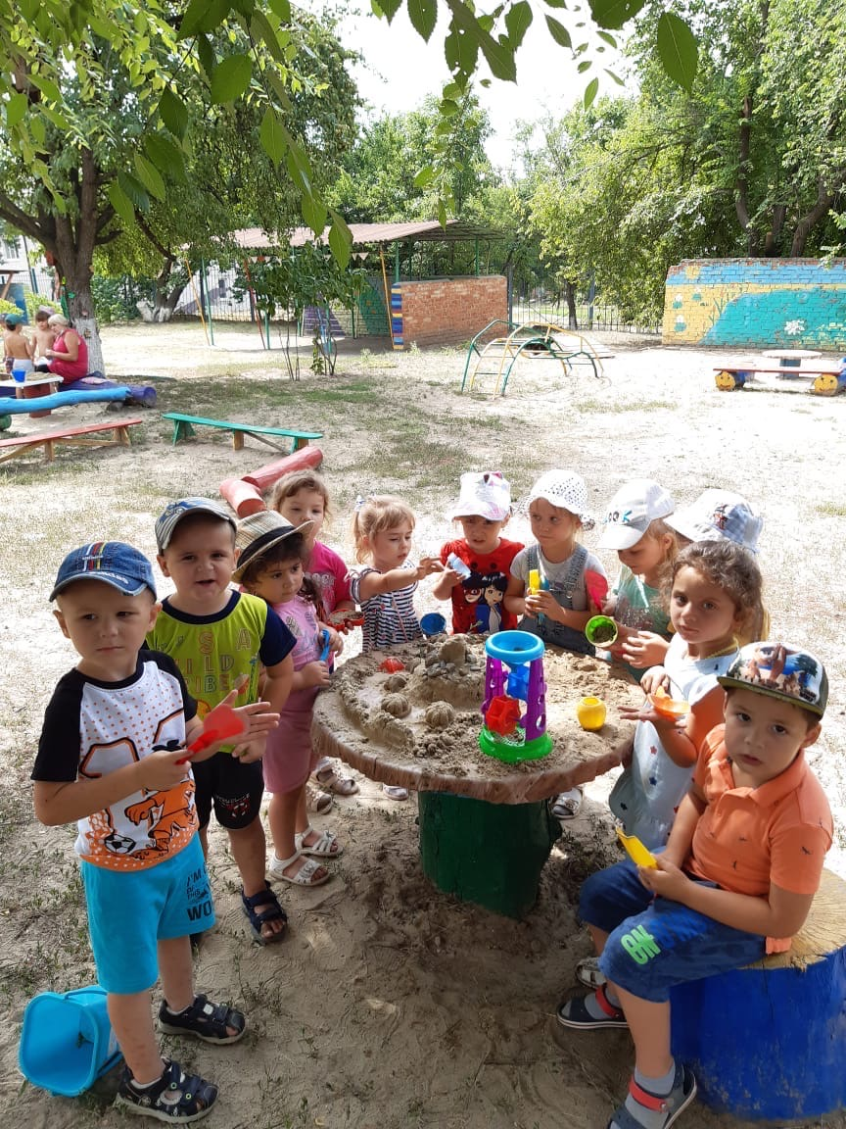
ИГРЫ С ПЕСКОМ – ЛЮБИМОЕ ЗАНЯТИЕ ДЕТЕЙ
Мы в песочнице играем, строим замок из песка, увлеклись не замечаем, что носки полны песка!

Slide 6
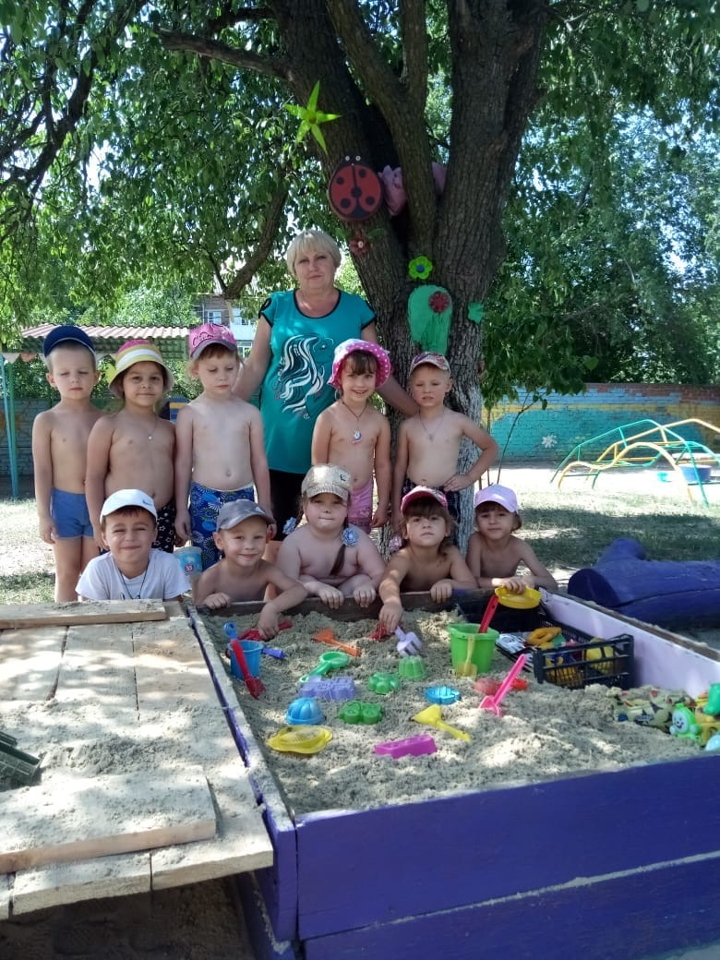
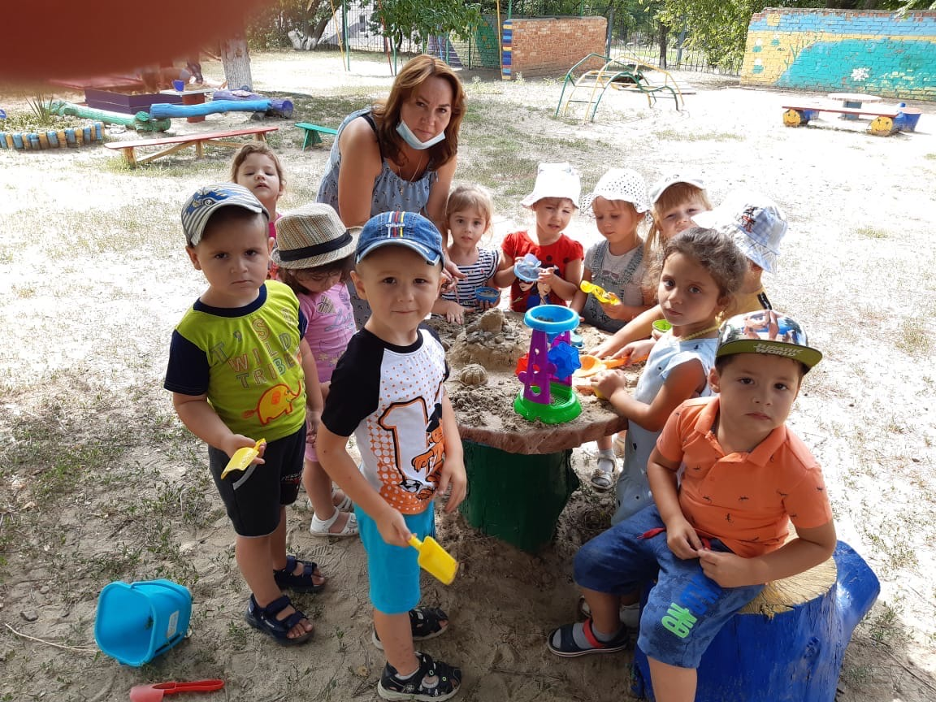

Slide 7
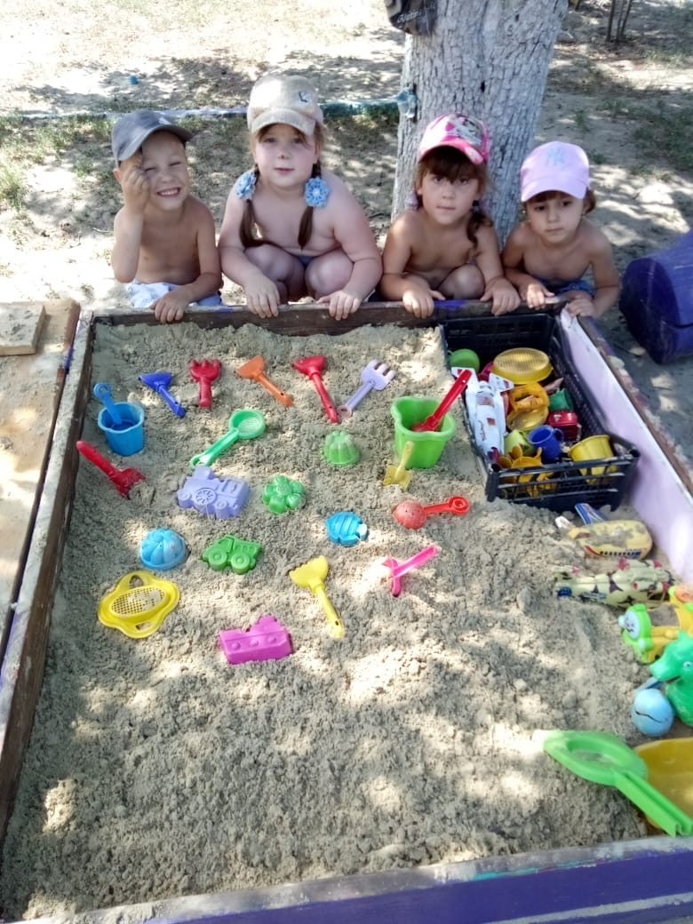
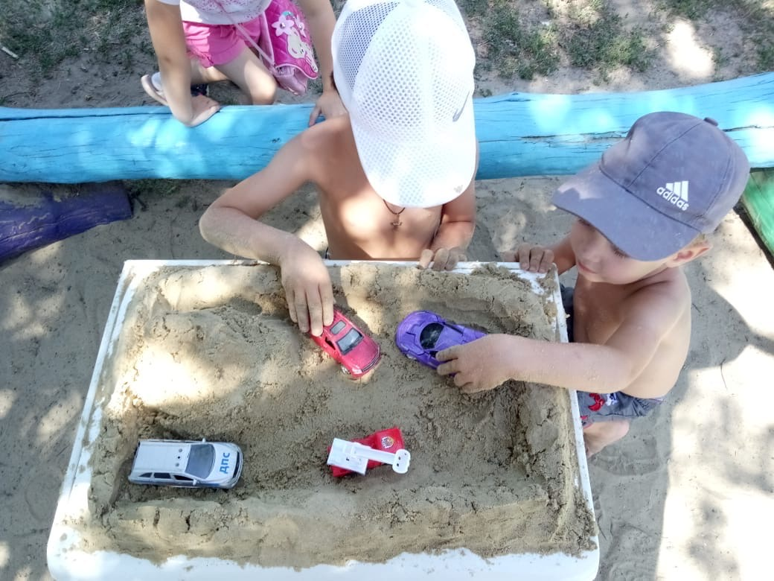

Slide 8
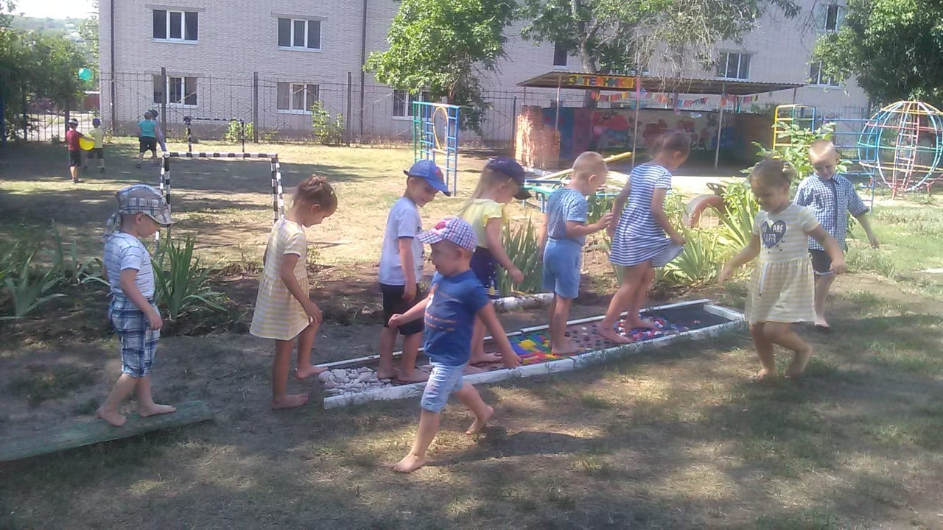
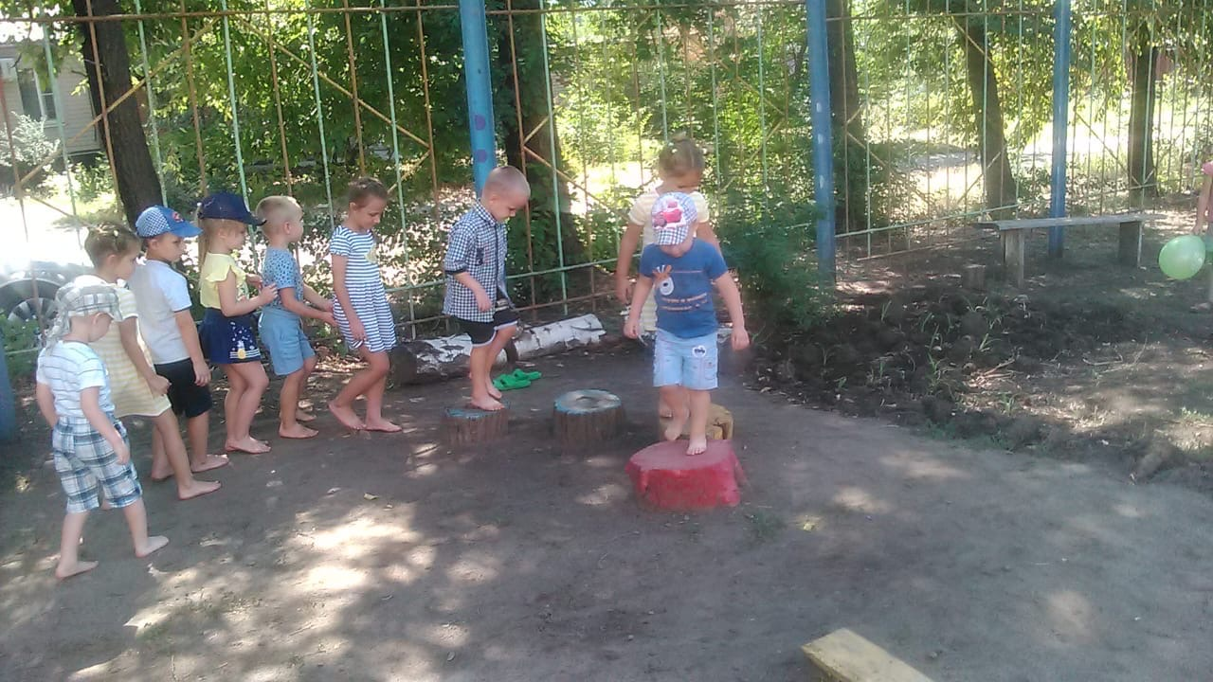
По дорожке мы пойдём, дружно вместе босиком.

Slide 9
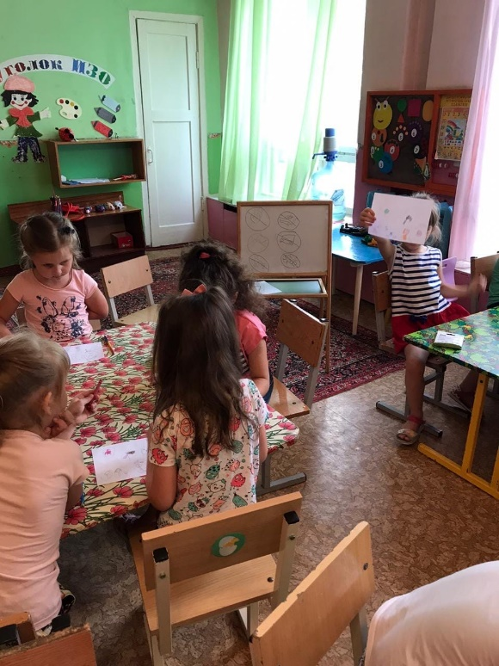
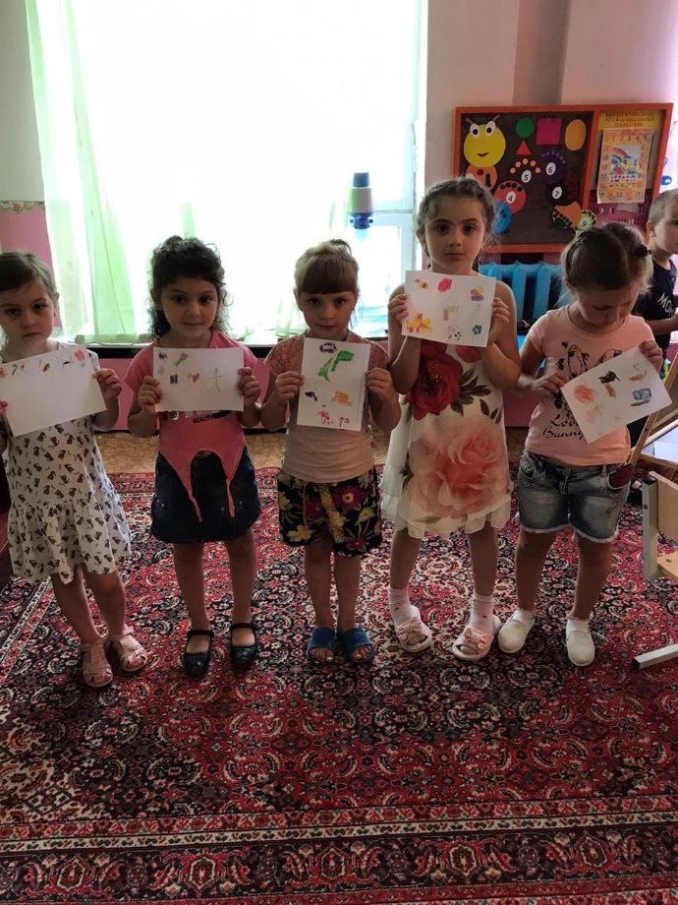
МЫ РИСУЕМ
Это правда!
Ну чего же тут скрывать?
Дети любят очень рисовать!

Slide 10
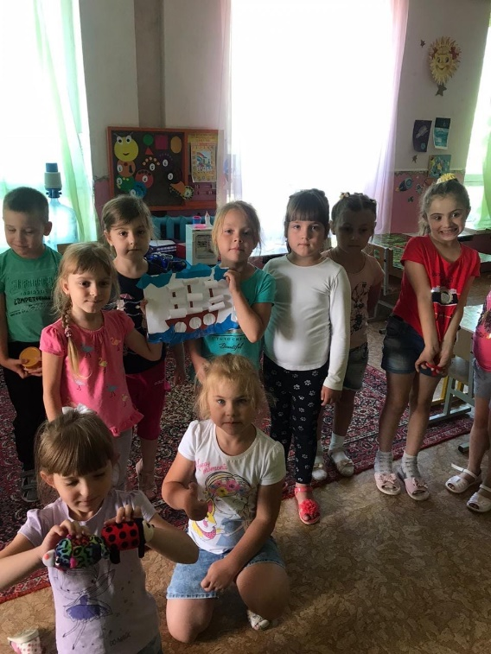
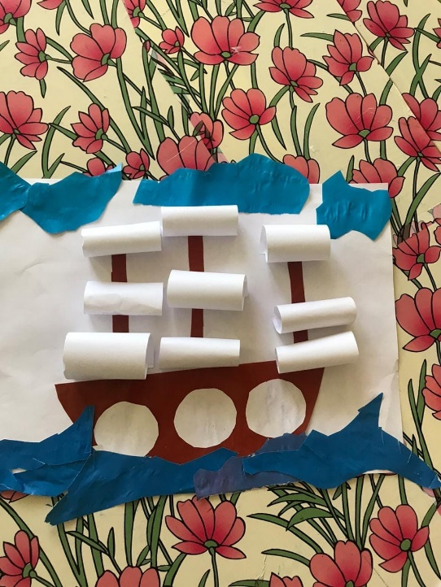
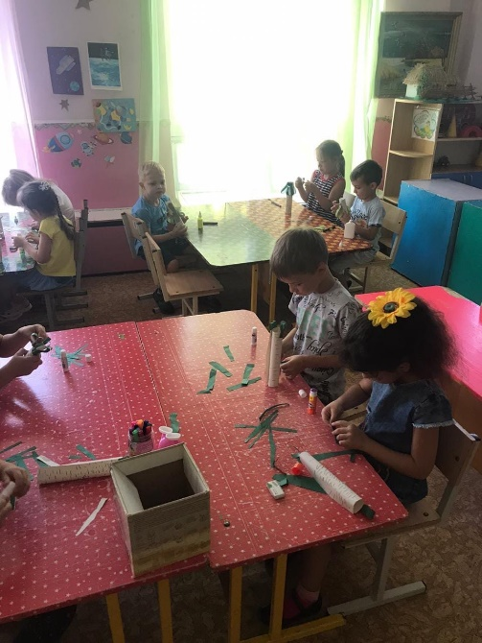
НАШЕ ТВОРЧЕСТВО:

Slide 11
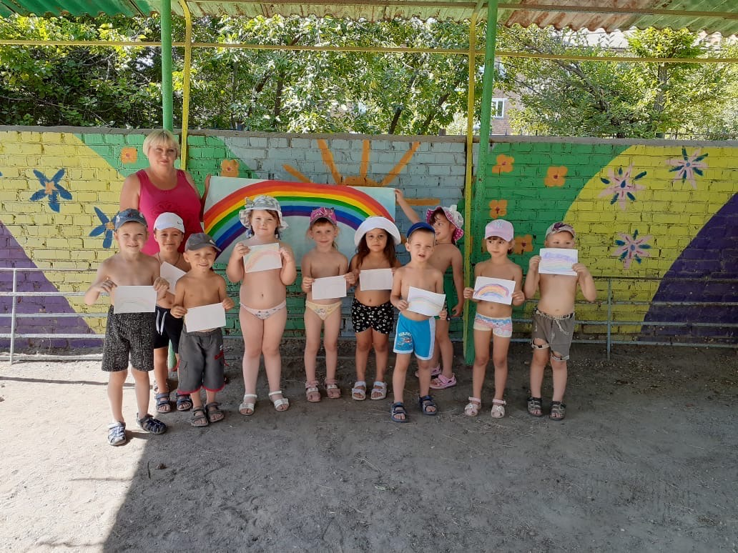

Slide 12
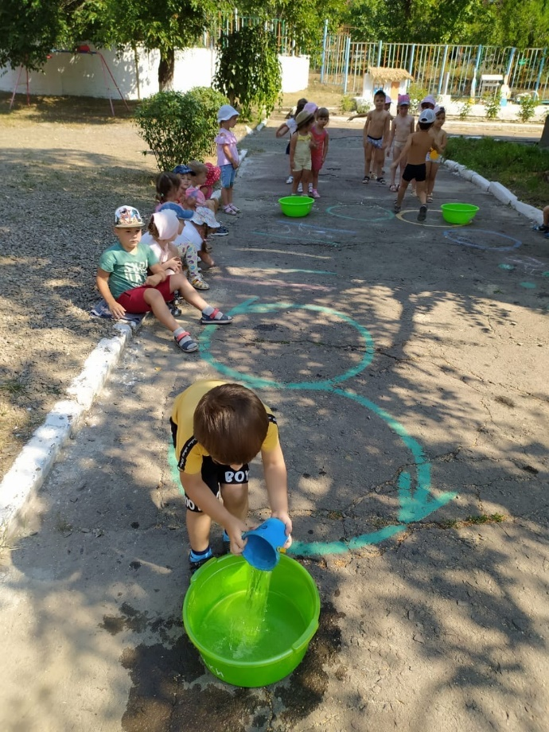
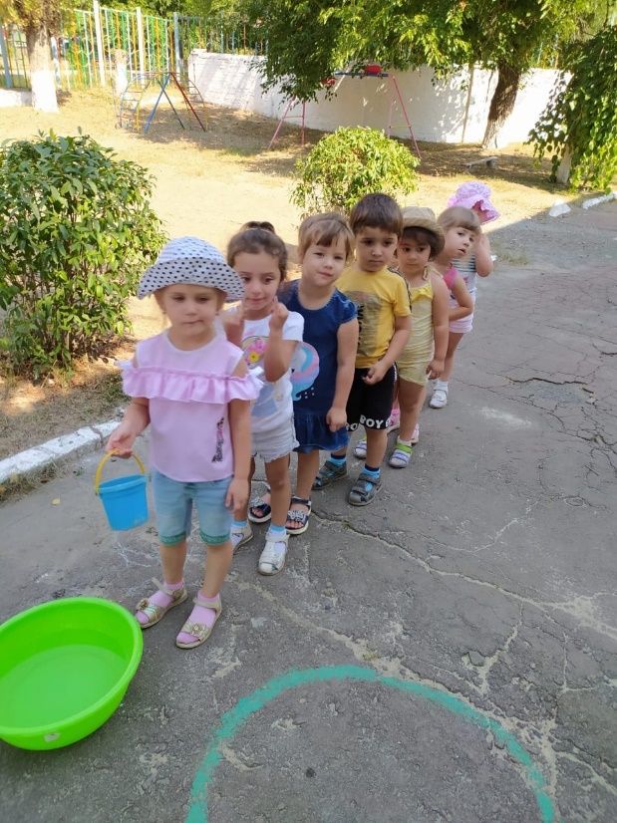
Водные процедуры
А теперь пора водицей
Детям вдоволь насладиться.
Раздается шум и смех, лица радостны у всех!

Slide 13
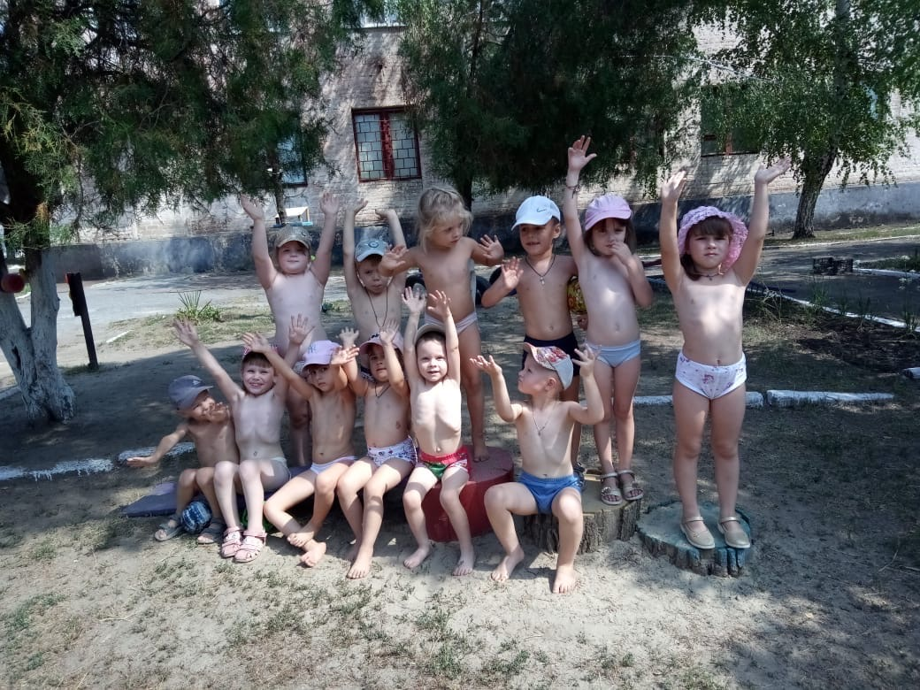
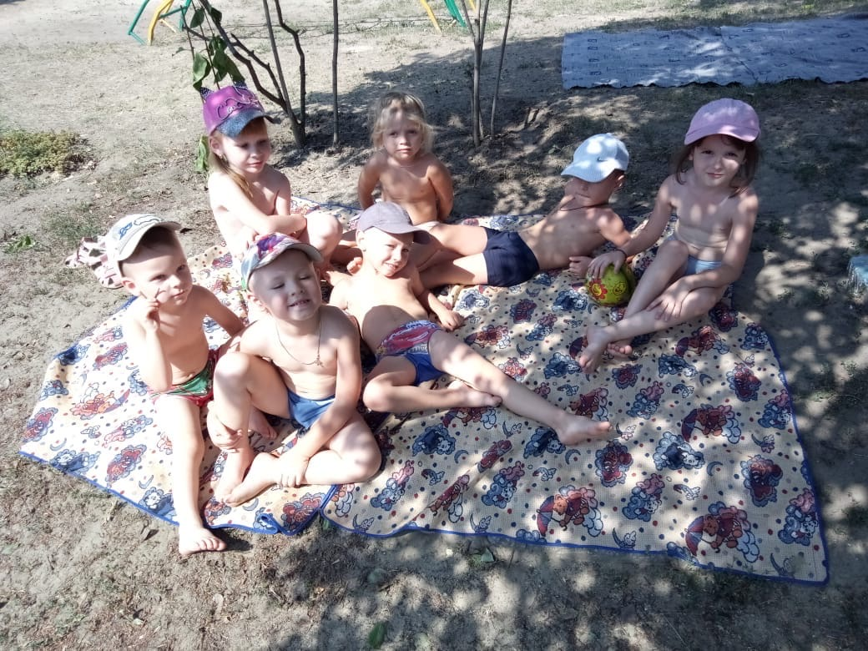
Здоровье, закалка – превыше всего,
И знают об этом все дети давно!

Slide 14
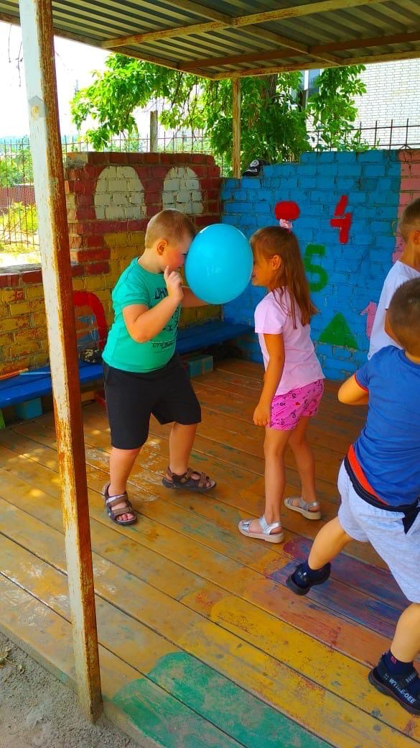
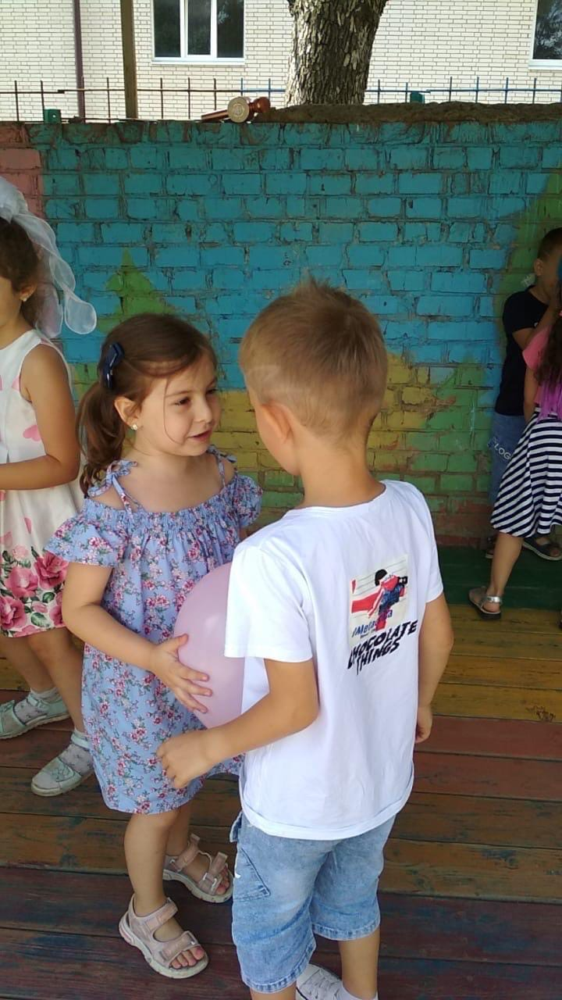
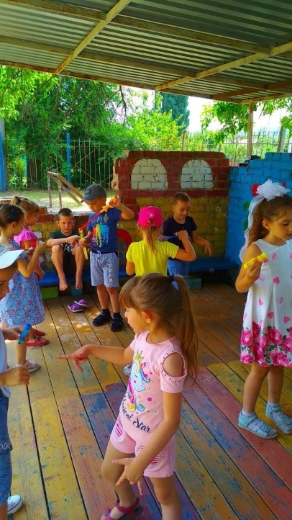
СПОРТИВНЫЕ МЕРОПРИЯТИЯ И РАЗВЛЕЧЕНИЯ
Быть здоровым – это модно! Дружно! Весело! Задорно!

Slide 15
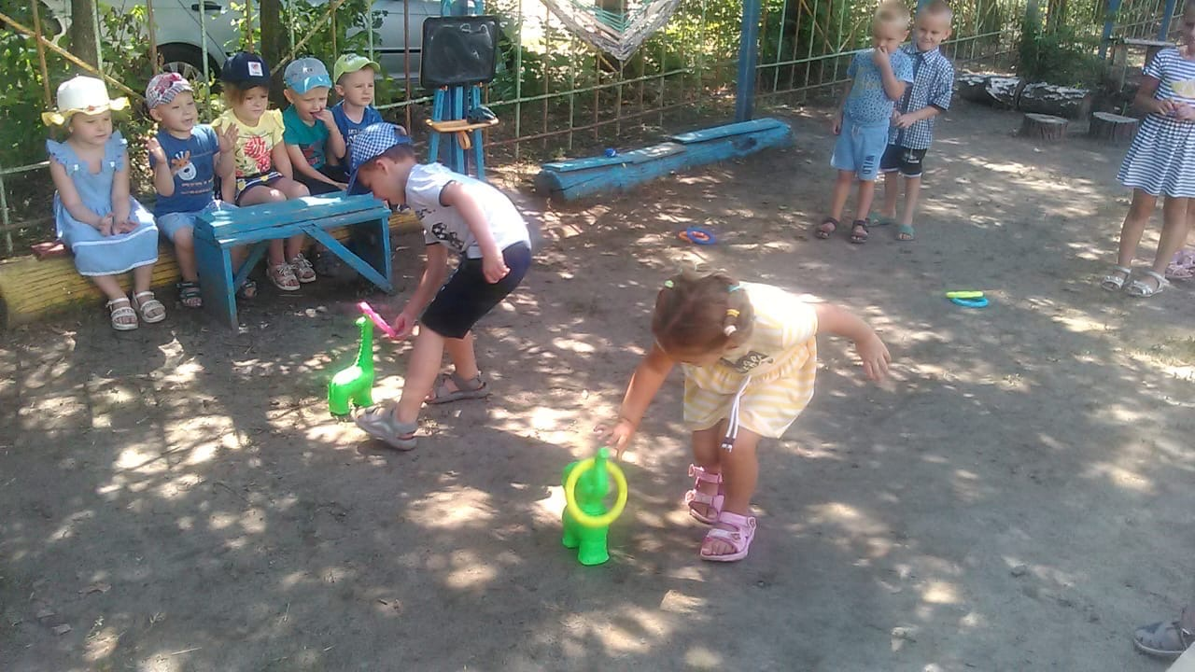
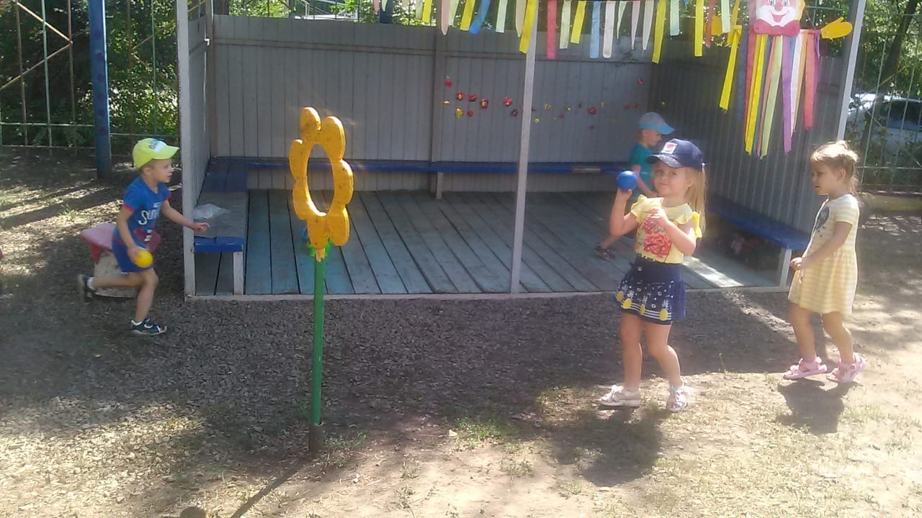
Чтоб проворным стать атлетом проведём мы эстафету. Будем бегать
Быстро, дружно. Победить нам очень нужно!

Slide 16
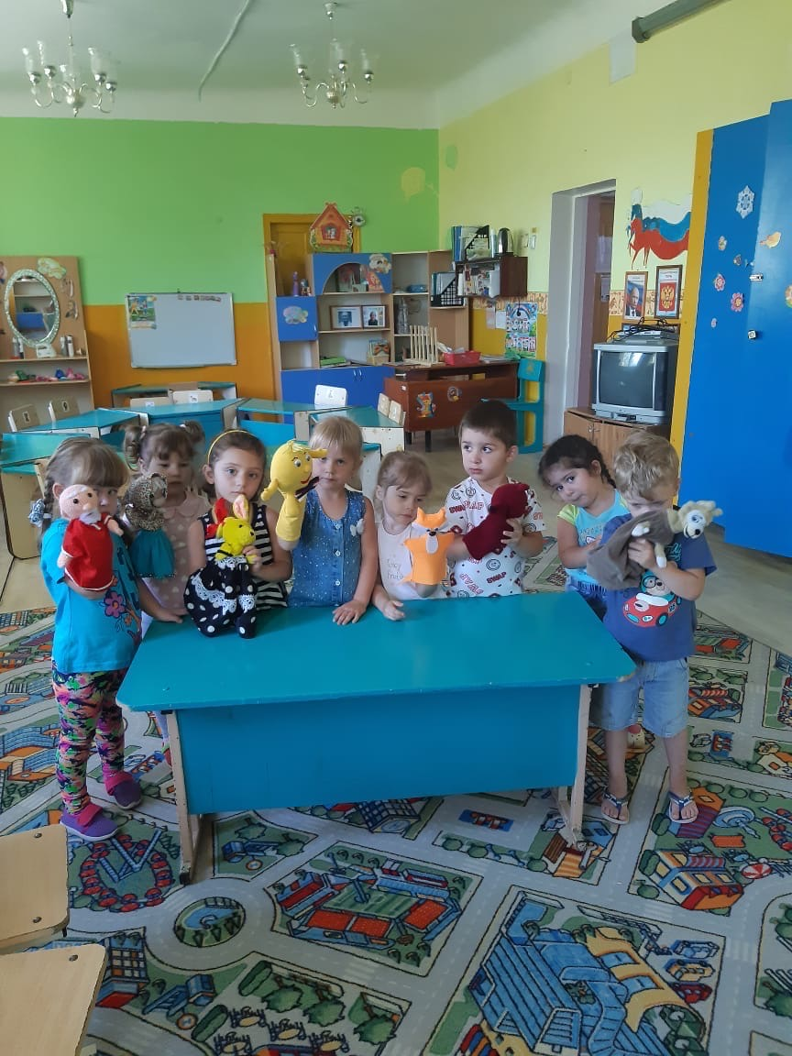
«ДЕНЬ СКАЗОК»

Slide 17
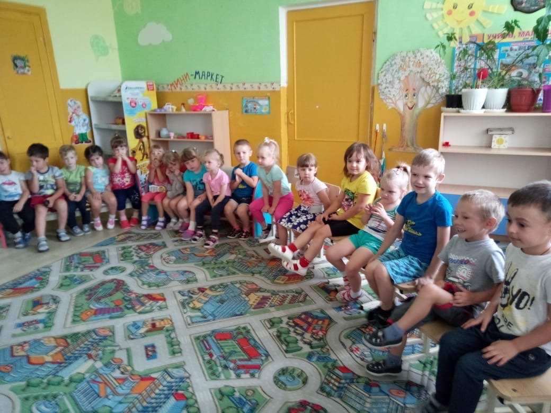
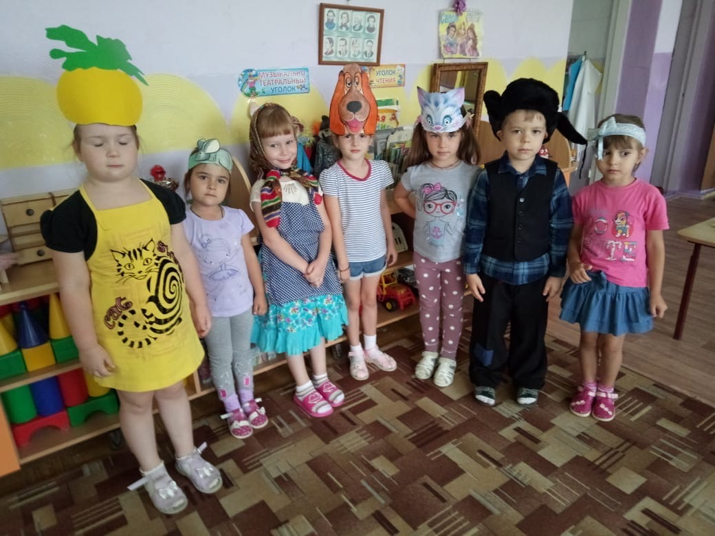
Тянут потянут, а вытянуть не могут…

Slide 18
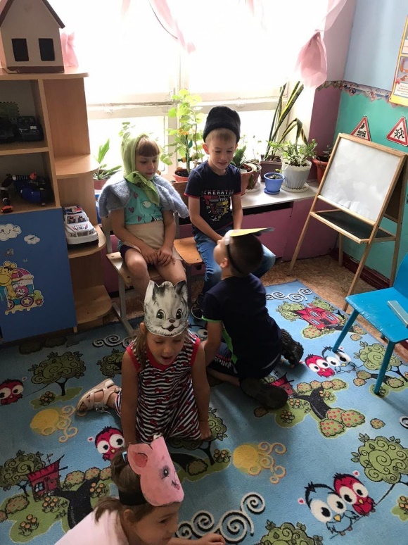
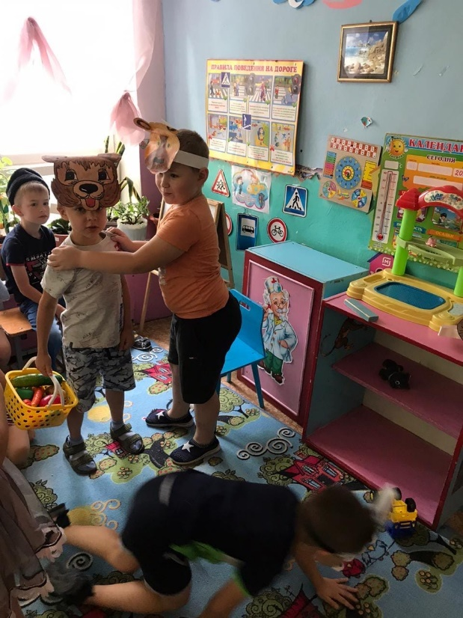
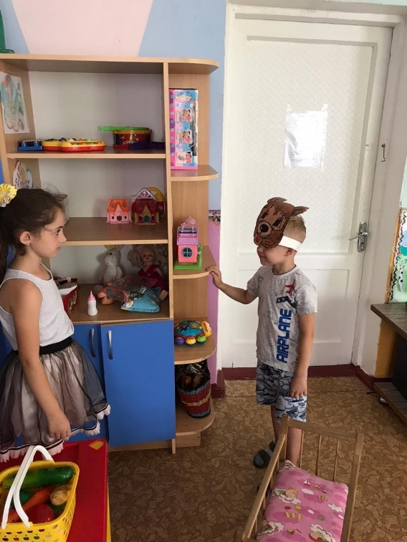
«Сказка Маша и Медведь»

Slide 19
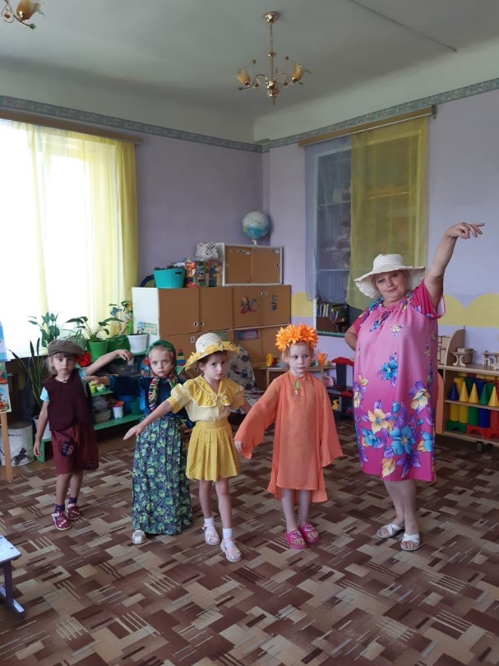
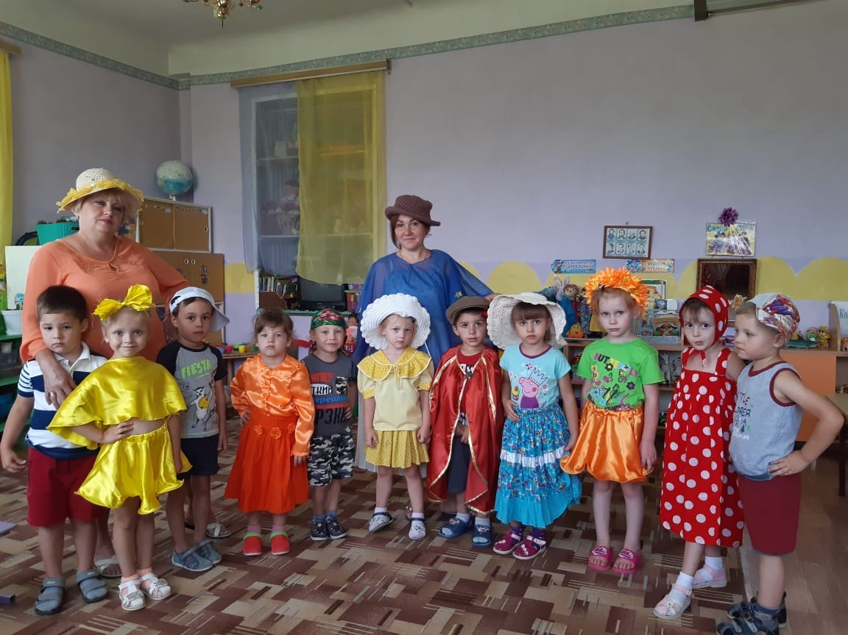
МЕРОПРИЯТИЕ «ДЕНЬ МОДЫ»

Slide 20
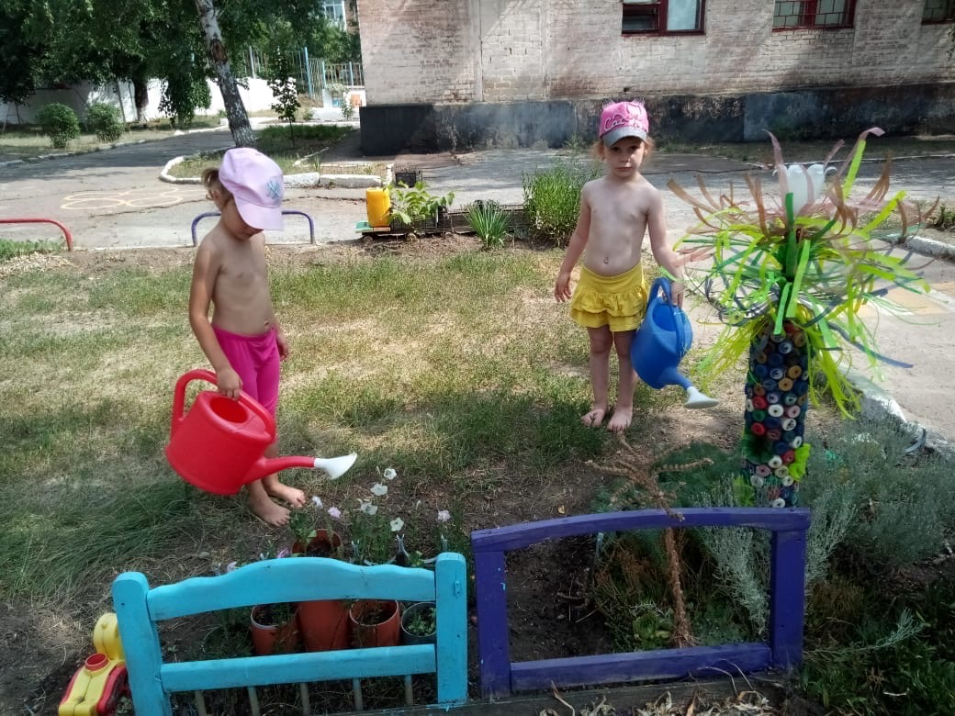
МЕРОПРИЯТИЯ ПО ЭКОЛОГИИ
Давайте вместе Землю украшать, сажать цветы повсюду. Давайте вместе Землю уважать и относиться к ней как к чуду!

Slide 21
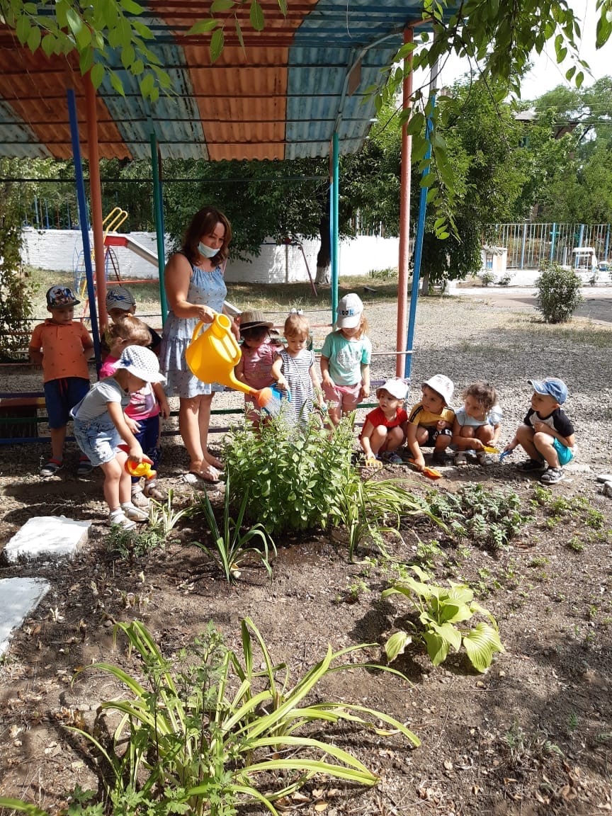
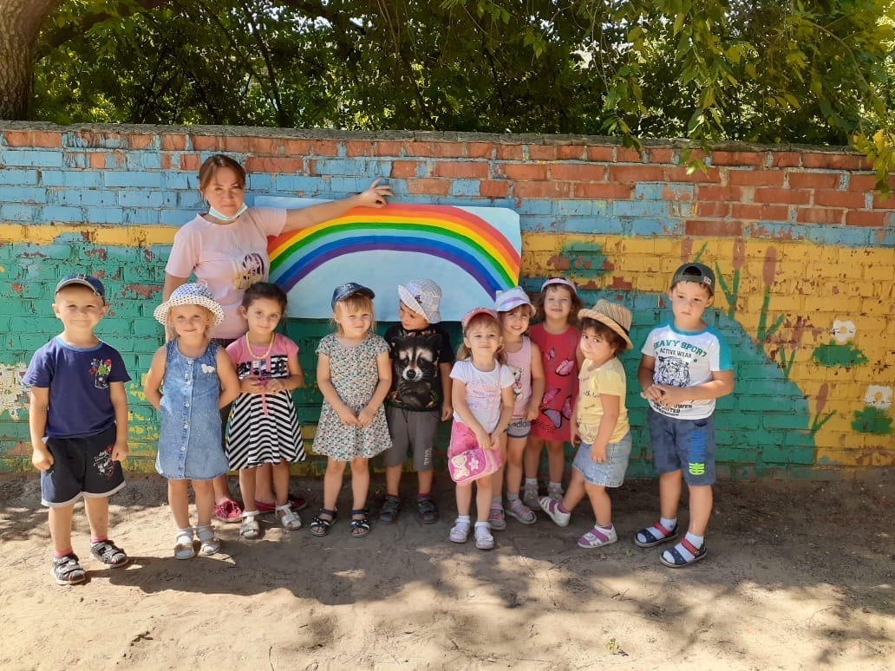

Slide 22
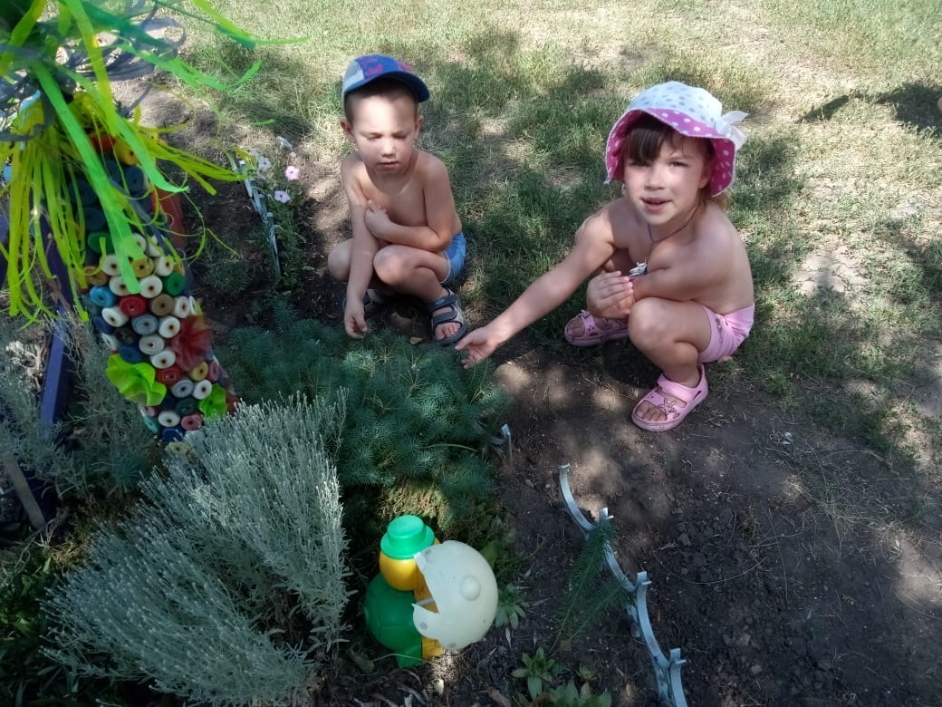
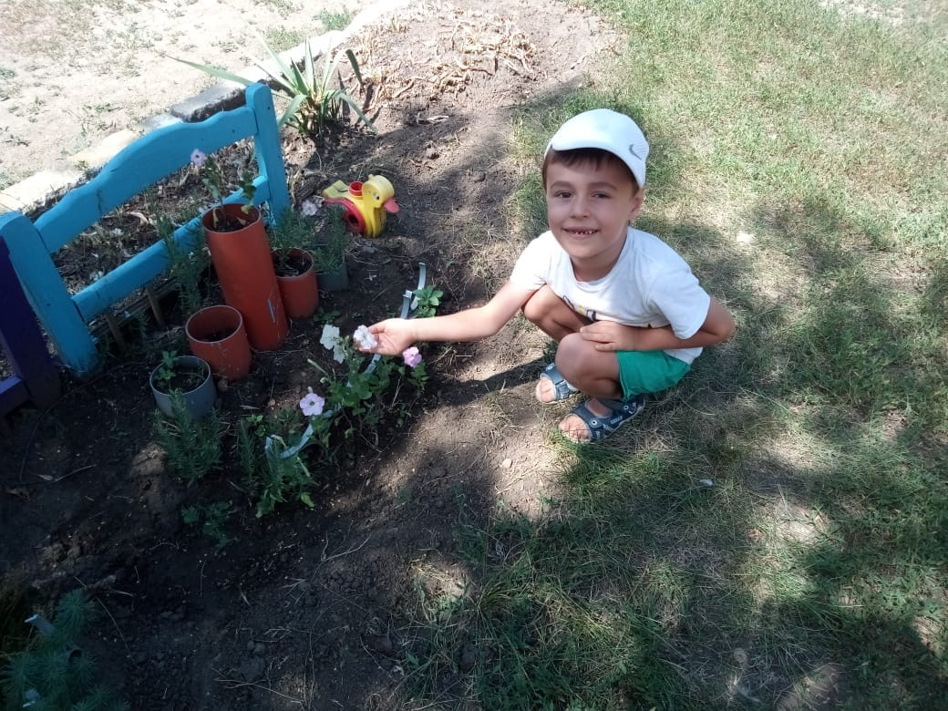

Slide 23
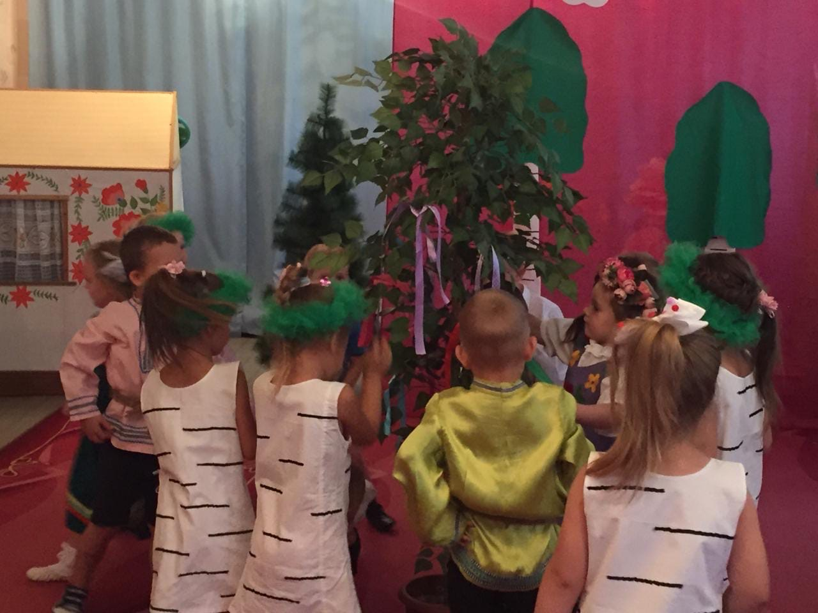
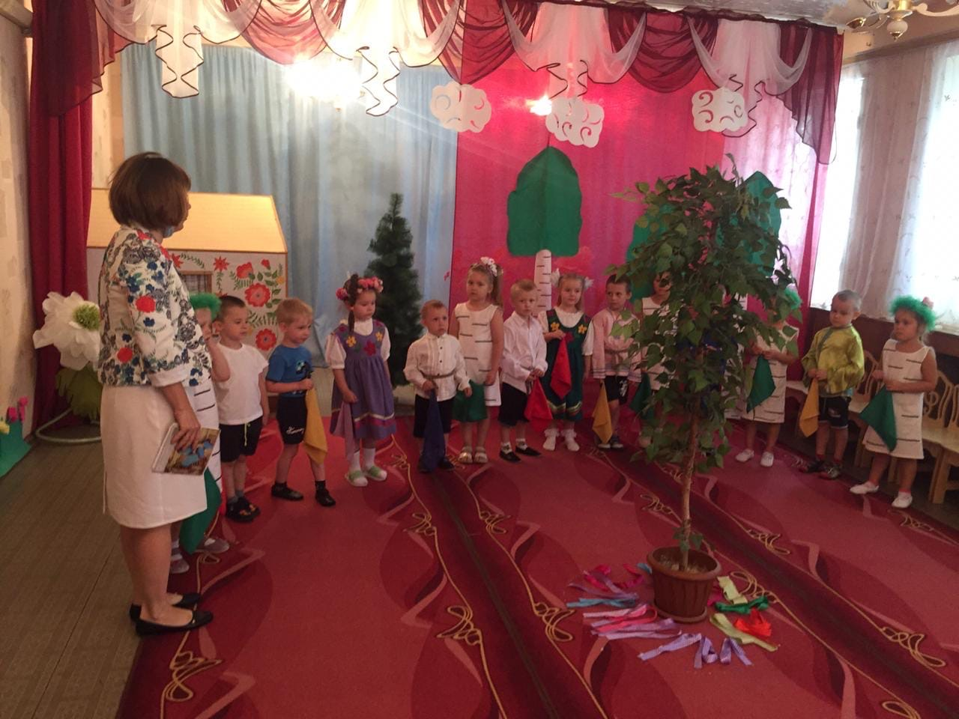
МЕРОПРИЯТИЕ ПОСВЯЩЕННОЕ РУССКОЙ БЕРЁЗЕ

Slide 24
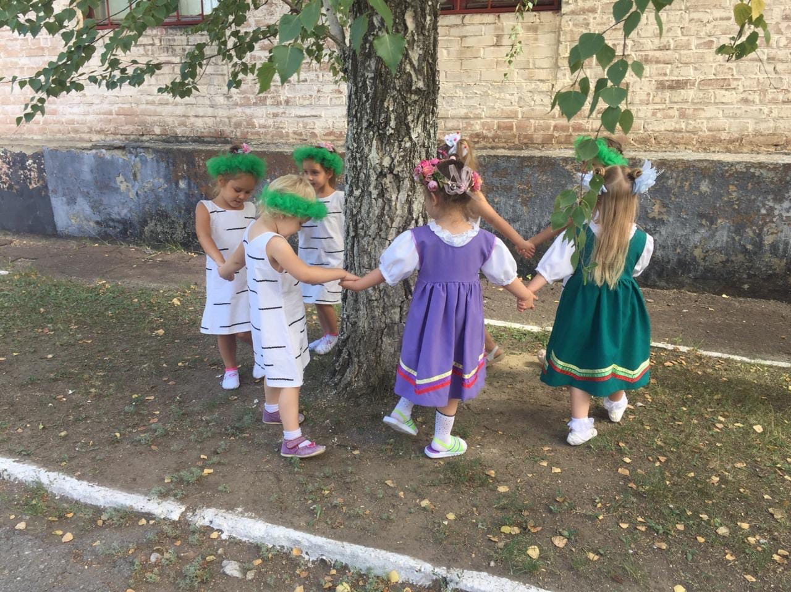
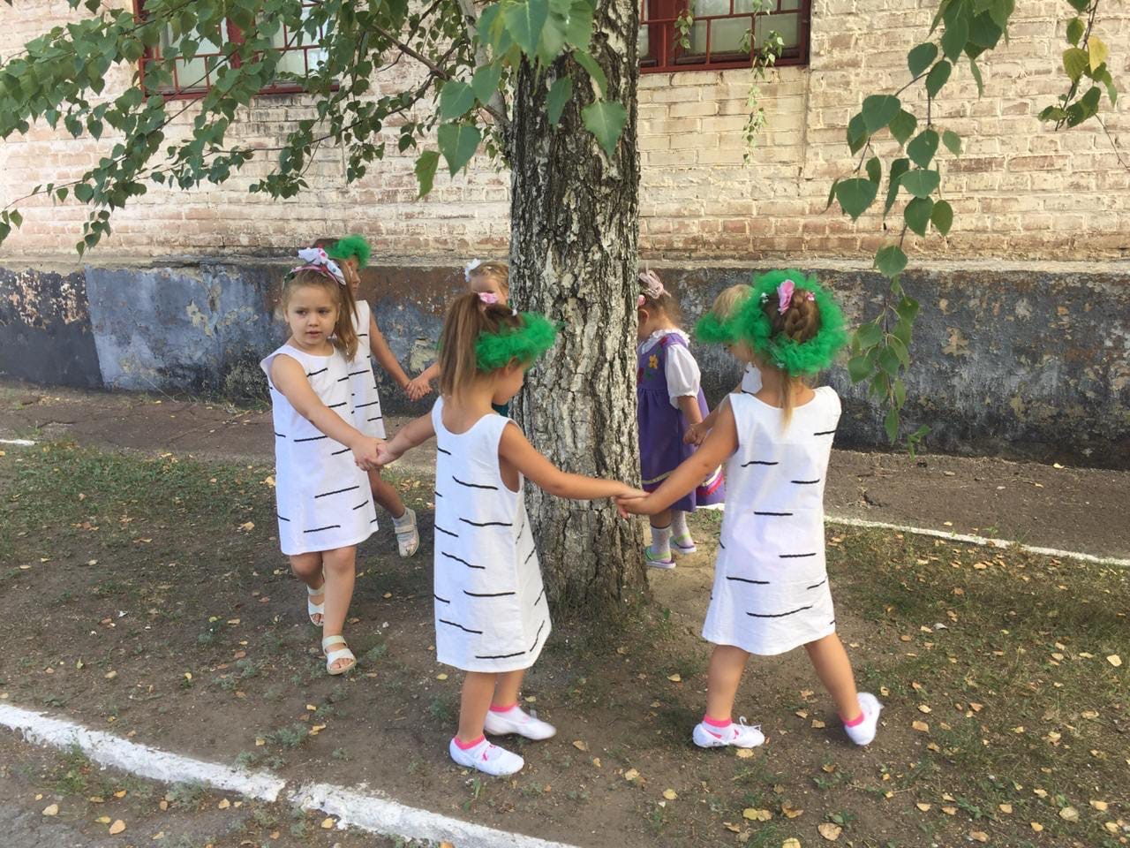

Slide 25
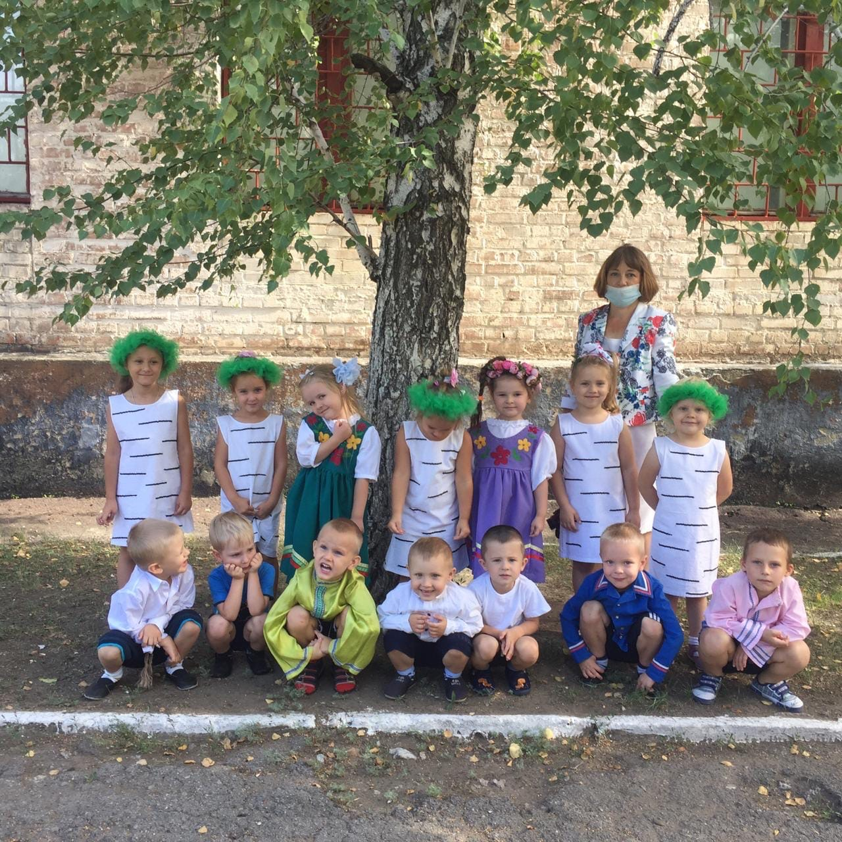

Slide 26
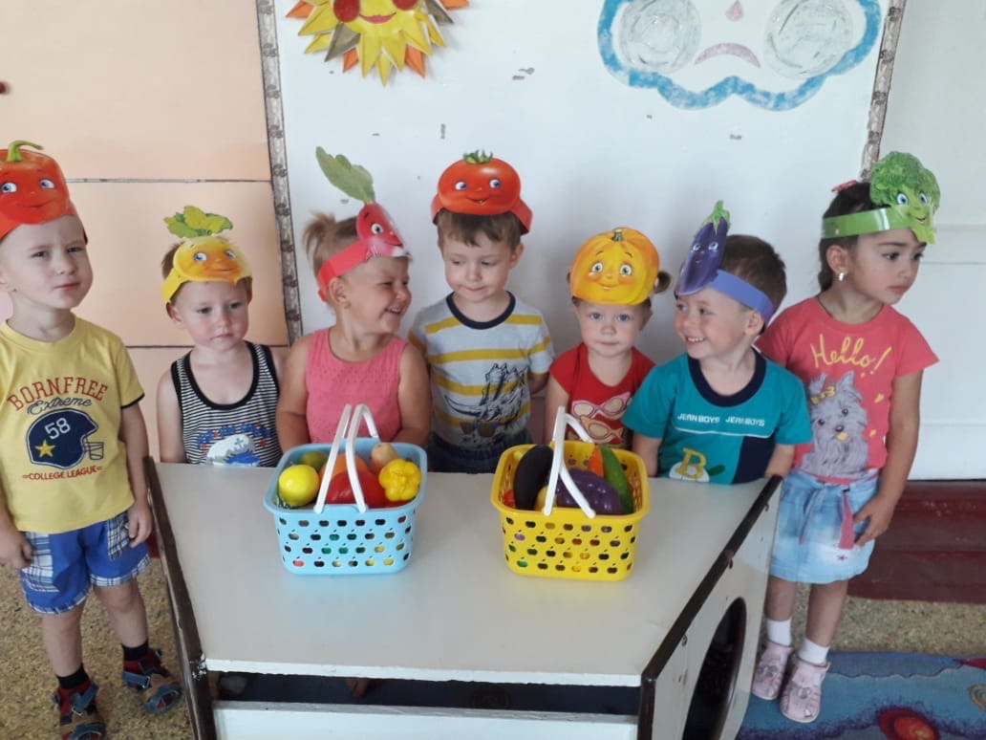
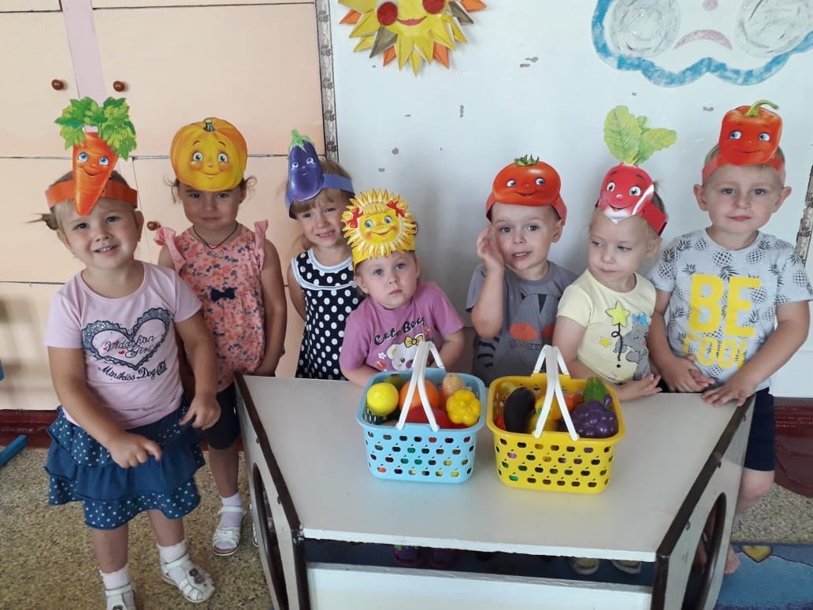
«ДЕНЬ ОВОЩА»

Slide 27
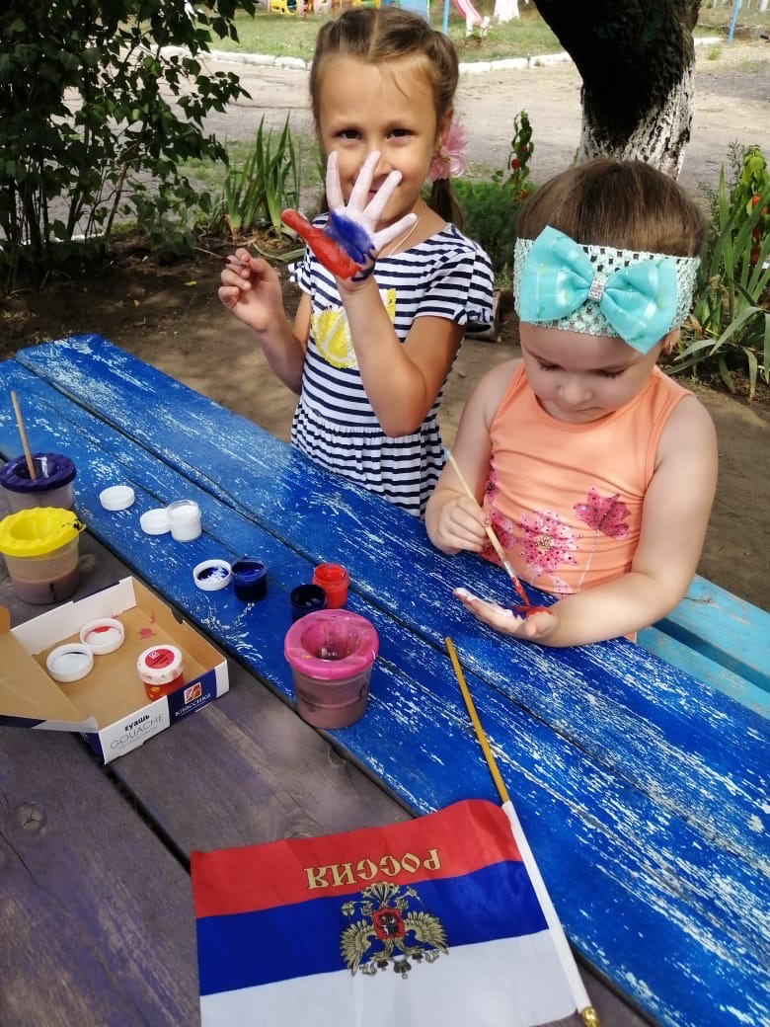
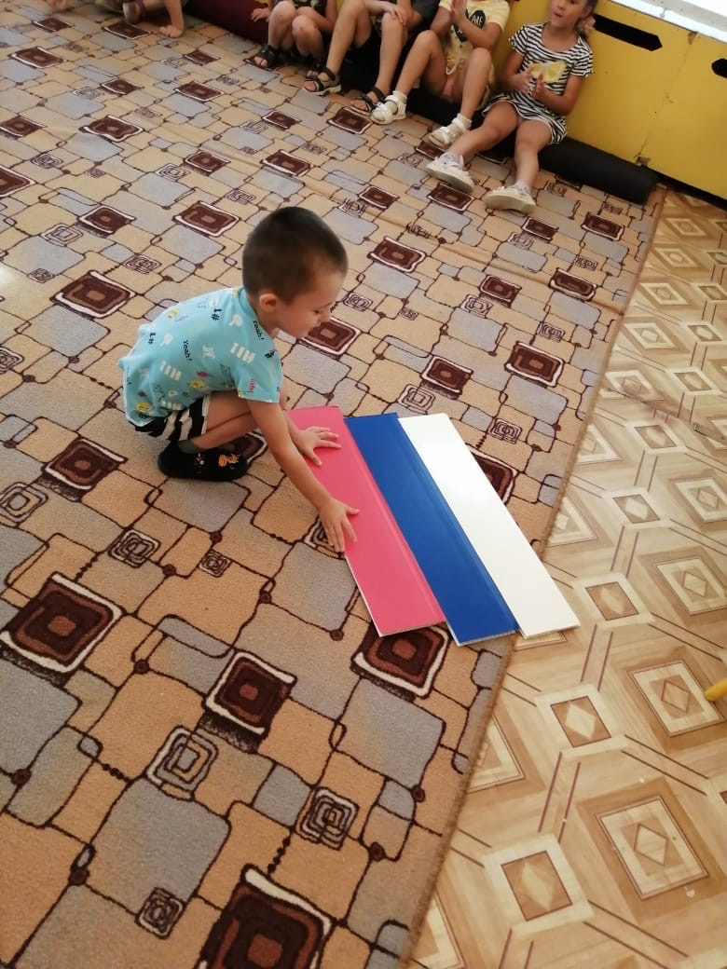
ДЕНЬ ГОСУДАРСТВЕННОГО ФЛАГА РОССИИ
Флаг бывает разный,
Но мне всего милей
Бело-синий-красный
Флаг Родины моей.

Slide 28
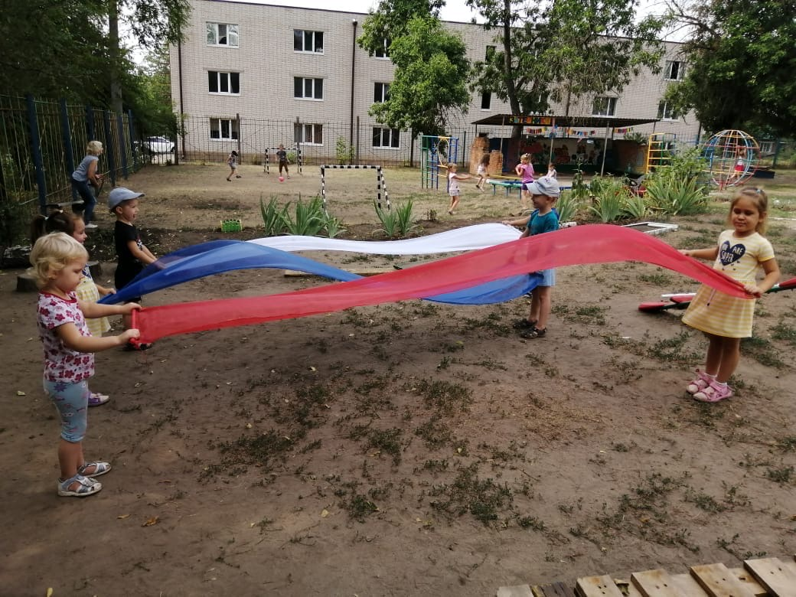
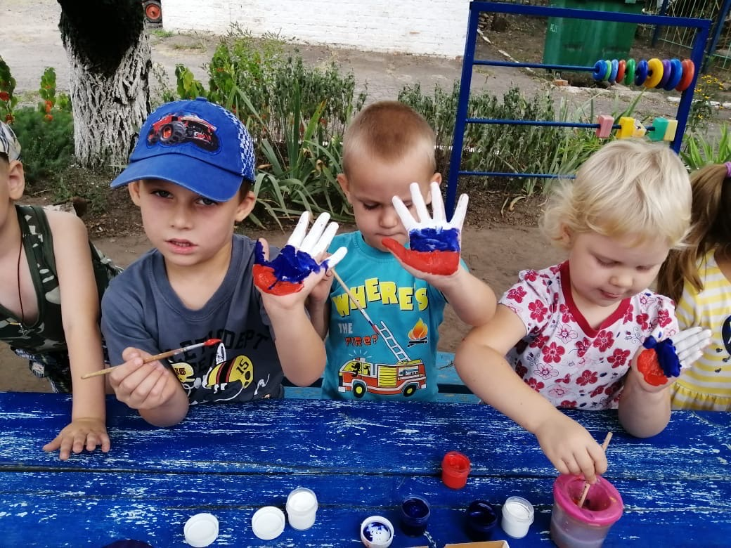

Slide 29
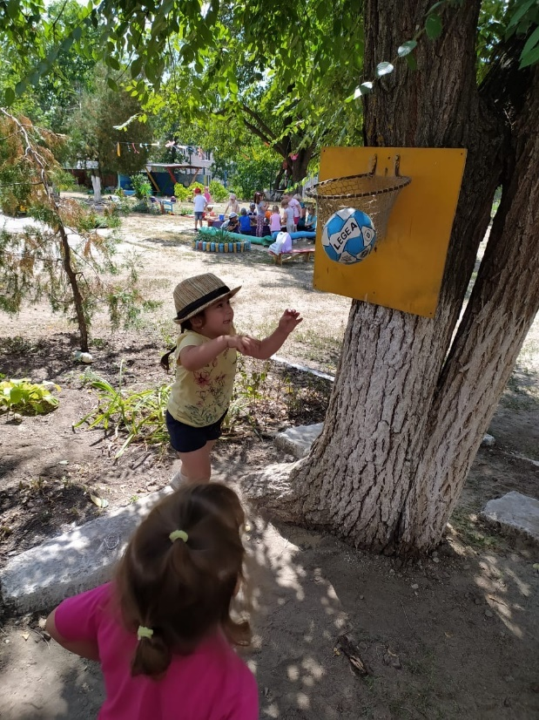
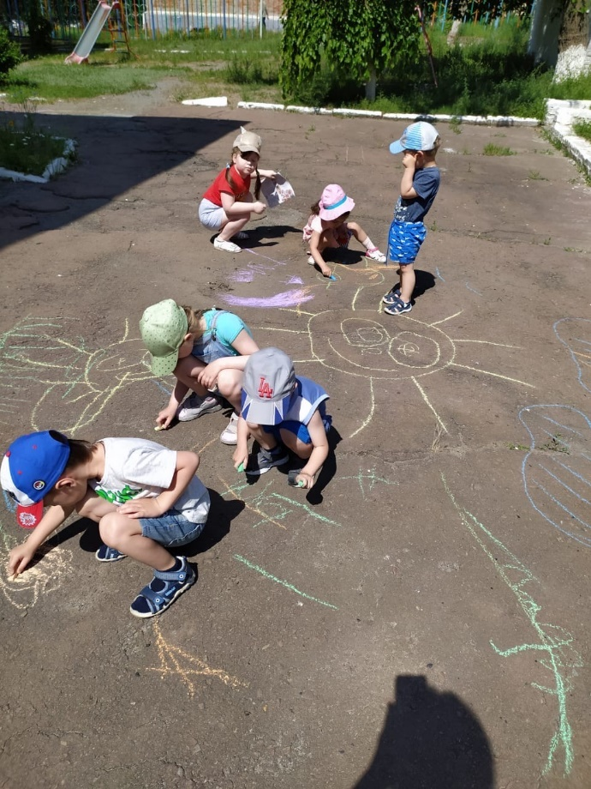
ИГРЫ НА СВЕЖЕМ ВОЗДУХЕ
До чего хорош денек!
Веет легкий ветерок.
Солнца летнего лучи
Так приятно горячи!

Slide 30
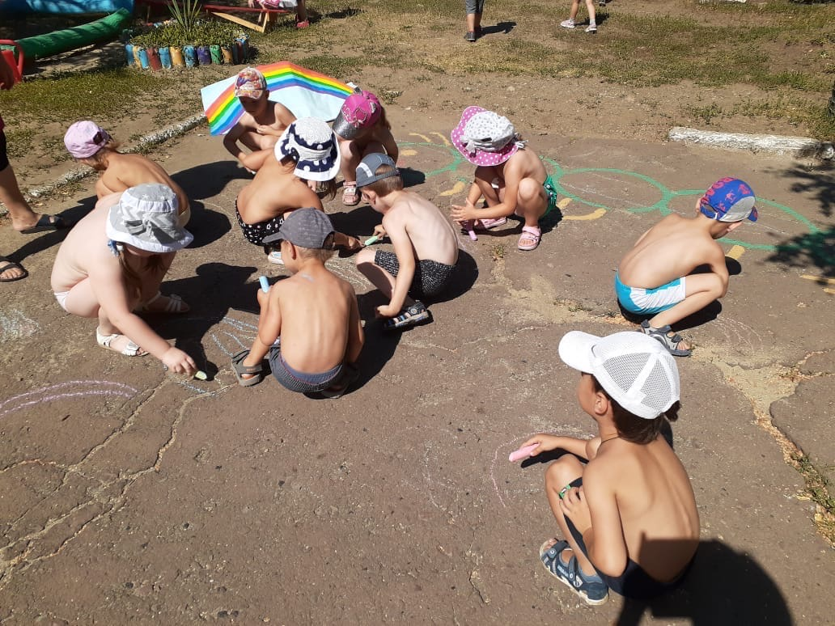

Slide 31
ВОТ ОНО
КАКОЕ,
НАШЕ
ЛЕТО!!!

Slide 32
«Водные развлечения»
Задор в мальчишеских глазах, попутный ветер в парусах,
И, если честно, им неважно, что флот у нас бумажный,
Ведь главное во всём всегда, чтоб светлою стала мечта!

